Slide 1
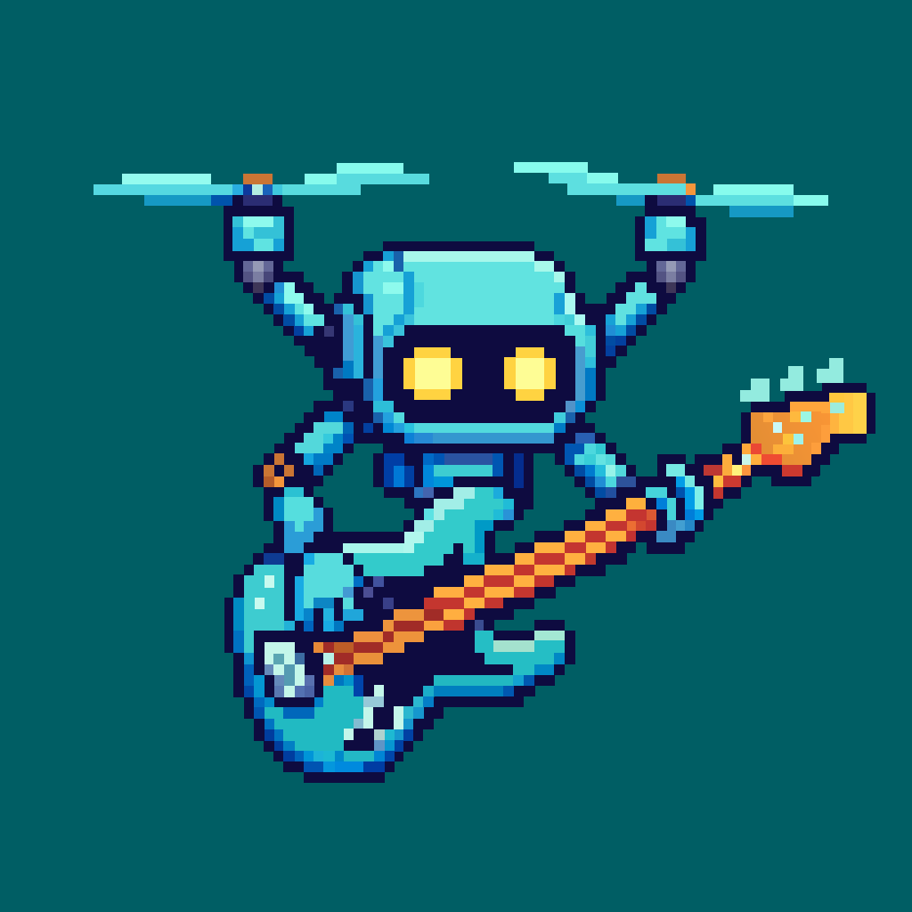
молодёжные инженерные команды
БАСовая шестерка
Название инж. задачи: Разработка программного обеспечения имитирующего пульт управления БВС
Компания-заказчик задачи: OOO «КБ РУСЬ»
Капитан: Лев Фельдман

Slide 2
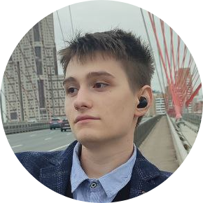
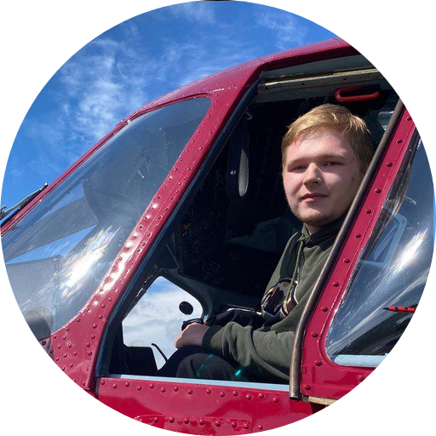
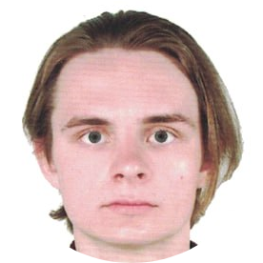
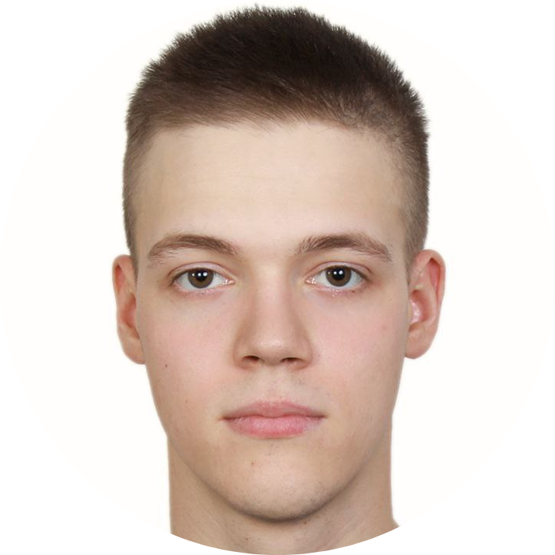
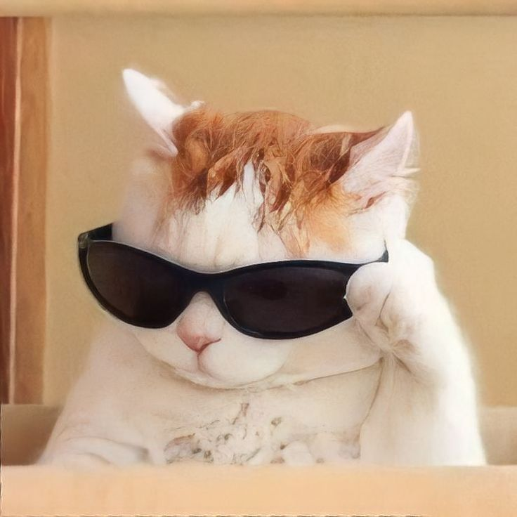
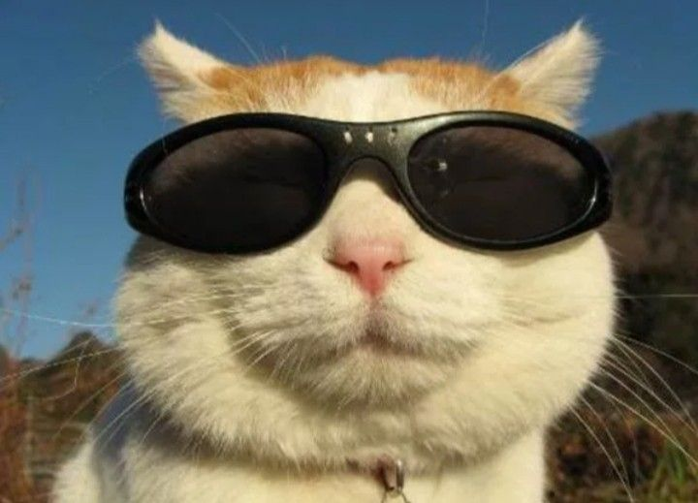
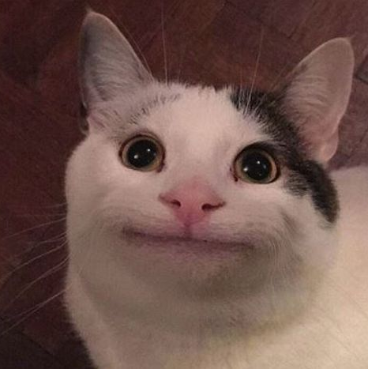
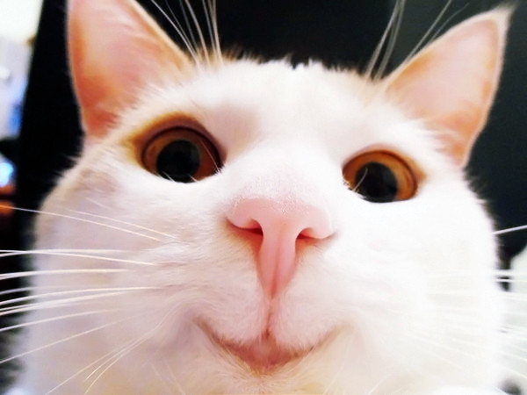
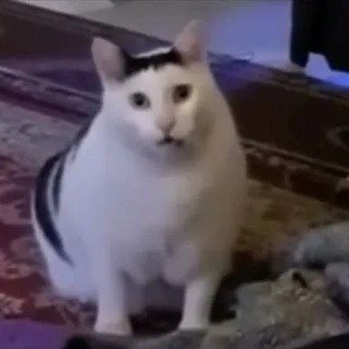
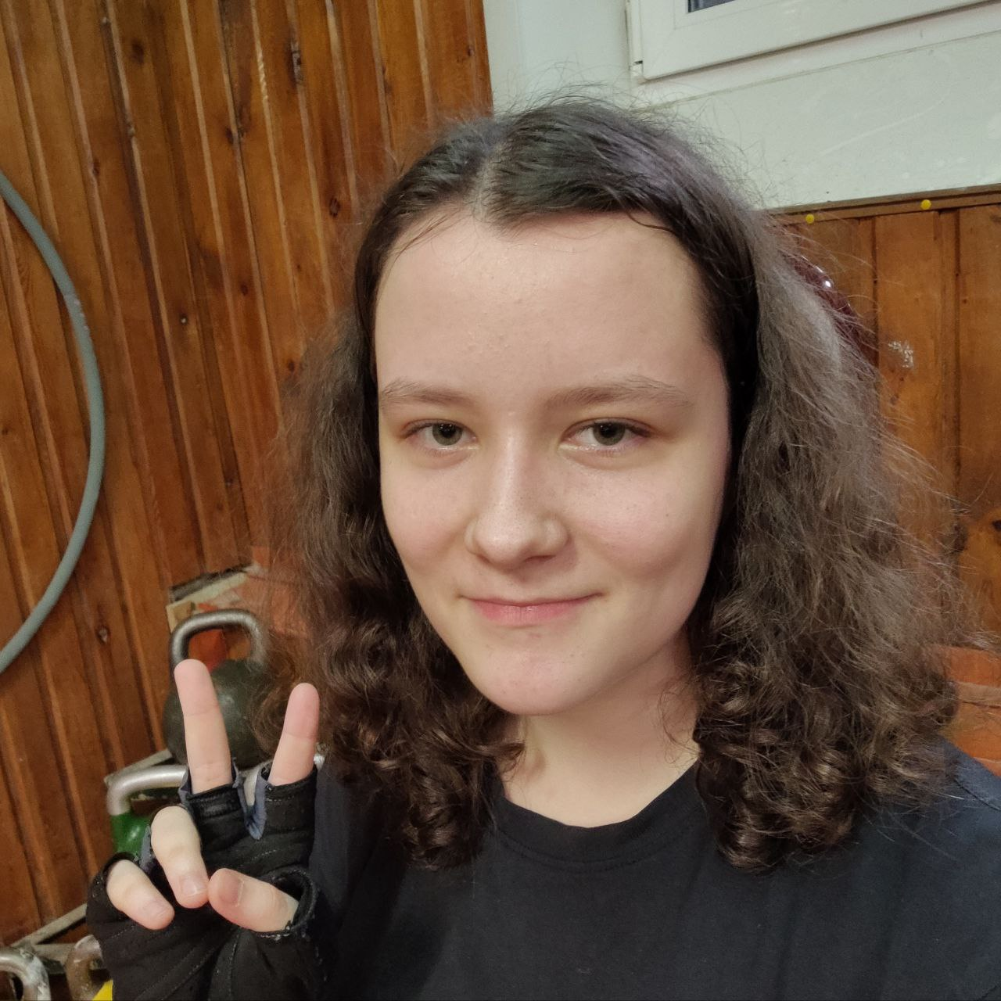
Состав команды
Фельдман Лев
Номер группы: М7О-208БВ-24
Номер курса: 2 курс
Направление обучения: Интегрированные системы летательных аппаратов
Какая ваша роль в команде: Тимлид, разработчик оболочки приложения
Немного о себе: Люблю программирование и самолеты
Волков Иван
Номер группы: М6О-308БВ-23
Номер курса: 3
Направление обучения: проектирование ракетно-космических систем
какая ваша роль в команде: разработка кода для подключения телефона к БАС
Сухоруков Антон
Номер группы: М6О-308БВ-23
Номер курса: 3
Направление обучения: проектирование ракетно-космических систем
Занимаюсь анализом информации и созданных аналогов
Коренчук Андрей
Номер группы: М30-326Б-23
Номер курса: 3 курс
Направление обучения:
Управление в технических системах
Разрабатываю прошивку для обмена данными полетного контроллера БАС, микроконтроллера и android устройства
Дайте задачу, я ее решу и предложу вам совместный проект!
Кошкин Илья
Кошкин Илья Алексеевич
Группа М6О-308БВ-23
Институт №6 аэрокосмический институт
В команде занимаюсь внешним видом приложения
Комлева Анна
Номер группы: М7О-203БВ-24
Номер курса: 2 курс
Направление обучения: Интегрированные системы летательных аппаратов
Какая ваша роль в команде: дизайн интерфейса приложения
Немного о себе: Люблю играть в стратегии, ходить в зал и читать

Slide 3
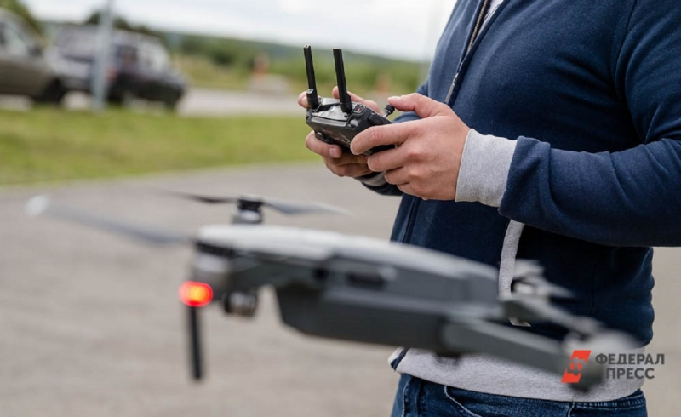
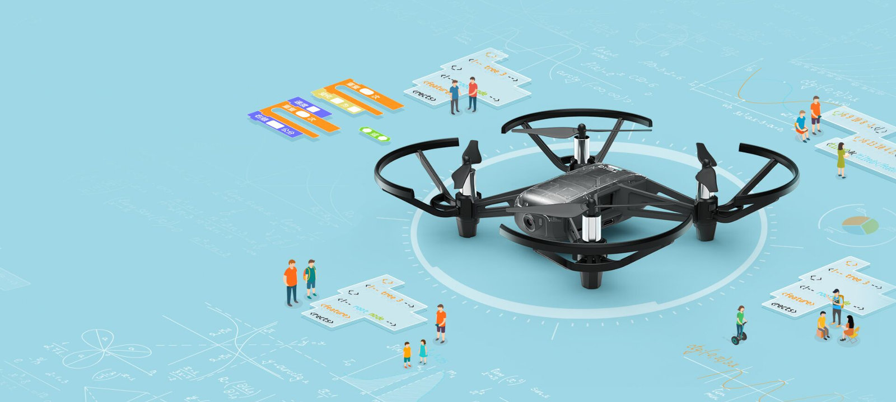
Техническая реализация
1) ПО для управления БВС на операционной системе Android 14 +
2) Осуществление связи между БПЛА и котроллером через систему WIFI
3) Регулировка множителя стиков (чувствительность стиков).
4) Настройка кнопок пульта управления (бинд).
5) Визуализация передаваемых параметров.

Slide 4
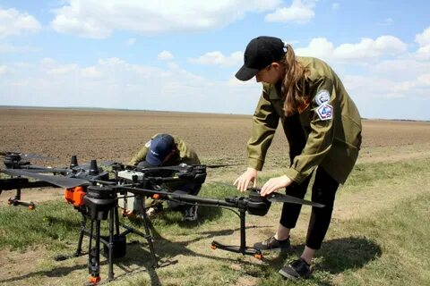
Сфера применения
Наше решение позиционируется как обучающая платформа: оно поддерживает подключение к разным типам летательных аппаратов, повторяет функционал популярных пультов с возможностью вариаций дизайна,
отличается простым и ненавязчивым оформлением и обеспечивает обратную связь от стиков и переключателей — например,
в виде цветового сигнала или виброотклика.

Slide 5
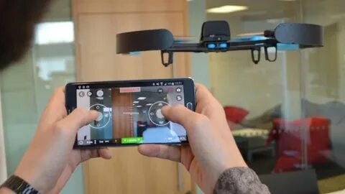
Сфера применения
Универсальное решение
Решение совместимо с любыми дронами, использующими Wi-Fi подключение.
Видеопоток с телеметрией: Элементы управления аккуратно наложены на изображение с камеры дрона.
Планирование миссий: Простое построение маршрута на интерактивной карте с помощью GPS-меток.

Slide 6

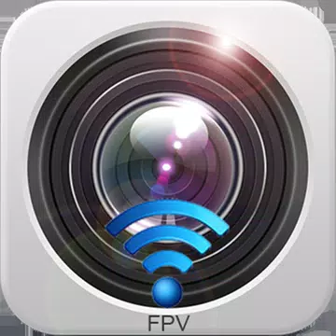
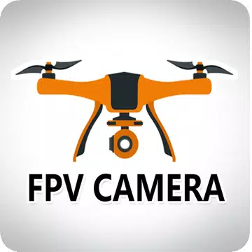
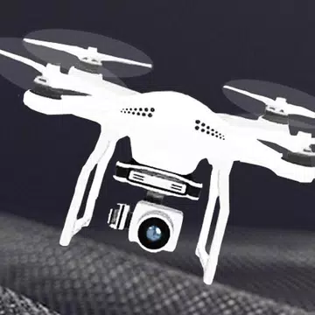
Анализ существующих аналогов вашего решения
QGroundControl
WiFi-UFO
KY FPV
RC FPV
Проверенный качественный аналог,
оптимальное решение задачи
Многочисленные «поделки» с различных маркетов мобильных приложений.
У подобных аналогов сомнительные отзывы, технические и дизайнерские решения

Slide 7
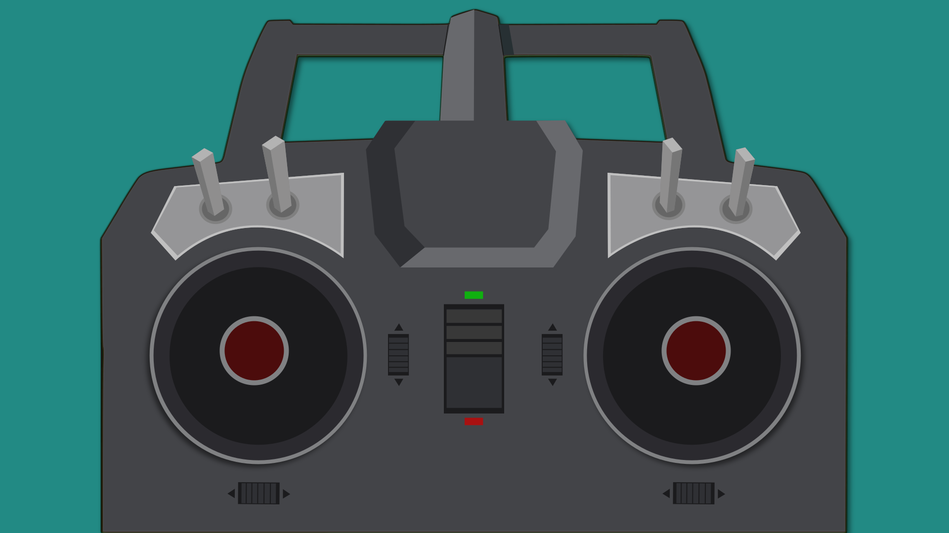
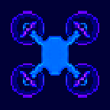
Дизайн приложения: интерфейс и иконка
Тумблеры
С и D
Тумблеры
А и В
Правый
стик
Левый
стик
Иконка приложения
Триммер направления
Триммер
газа
Триммер
высоты
Триммер
наклона
Вкл/Выкл

Slide 8
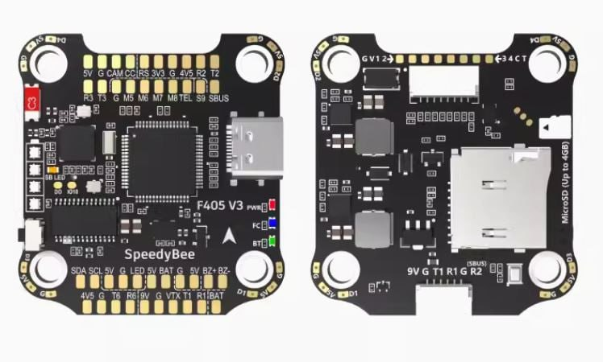
Техническая реализация
Для функционирования нашего софта необходим полетный контроллер с встроенным Wi Fi модулем. Отладку софта мы планируем производить на микроконтроллере SpeedyBee F4V3. Этот полетный контроллер собран вокруг популярного микроконтроллера STM32, поэтому наша прошивка подходит для многих актуальных микроконтроллеров

Slide 9
План-график реализации проекта
 | Задача | Срок | Ответственный | Кто еще делает
1 | Разработать концепцию решения | 25 июля | Фельдман Лев | Иван, Антон, Андрей, Анна, Илья
2 | Разработать концепцию связи БПЛА и приложения | 15 августа | Фельдман Лев | Андрей
3 | Пробный показ проекта | 3 сентября | Фельдман Лев | Вся команда
4 | Исправление недочетов | 10 сентября | Фельдман Лев | Андрей, Анна, Илья
5 | Финальный показ проекта | 22 сентября | Фельдман Лев | Андрей, Анна
1. Разработать концепцию решения (до 31.08)
Ответственные: Иванов И., Петров П.
2. Подготовить презентацию (до хх.09)
Ответственные: Сидорова С.
3. Провести встречу с заказчиком (до 05.09)
Ответственные: Иванов И.
4. Доработка кода (до хх.09)
Ответственные: Петров П.,
5. Печать деталей (до хх.09)
Ответственные:
6. Сборка и отладка (до хх.09)
Ответственные: Все участники проекта

Slide 10
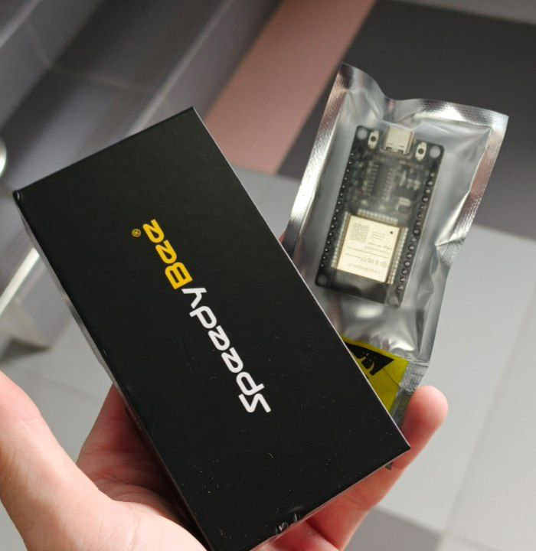
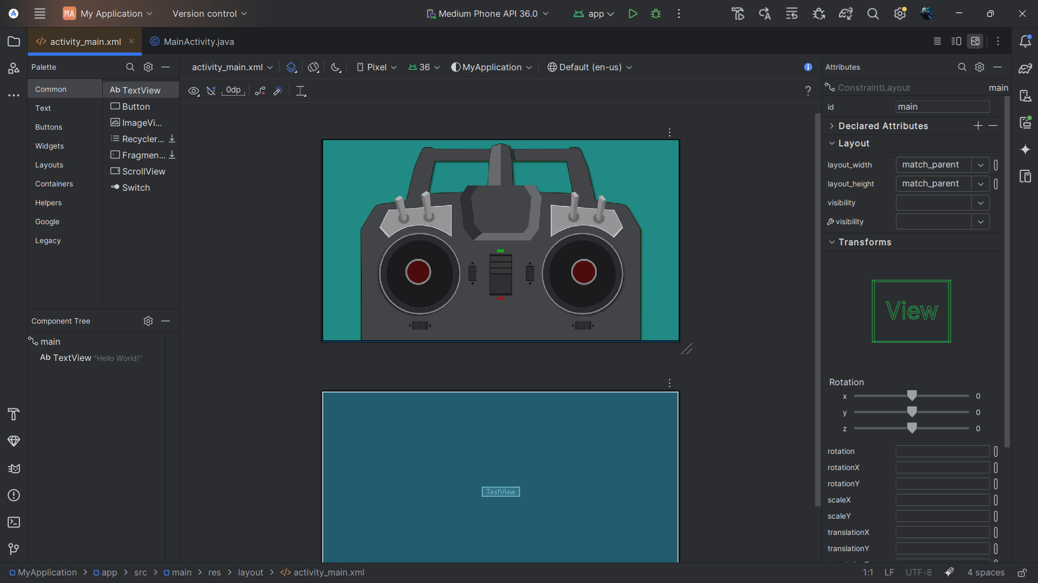
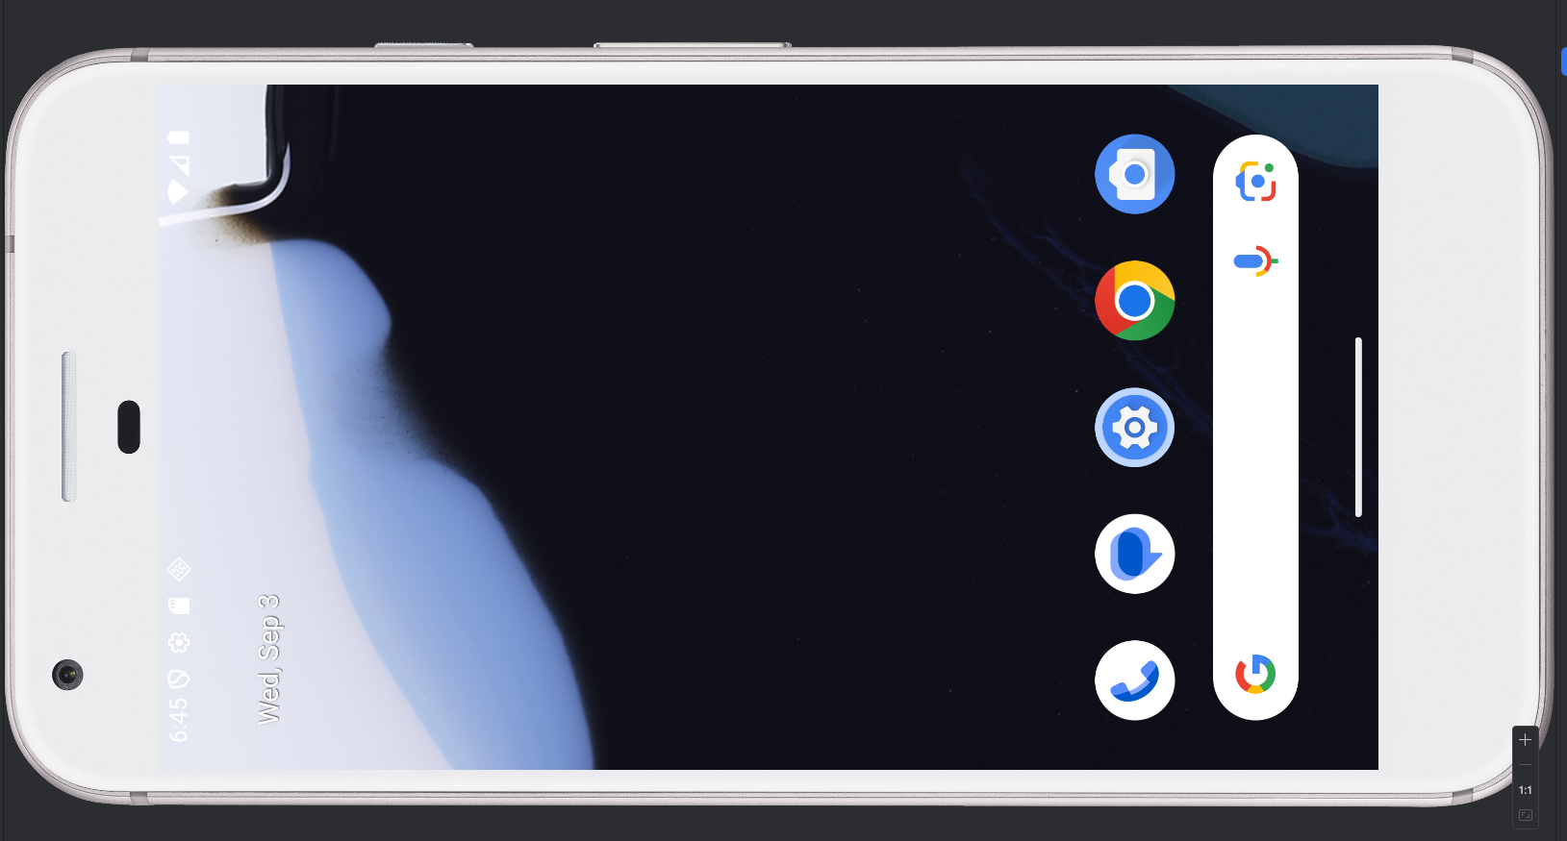
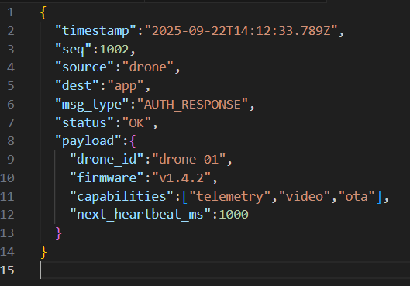
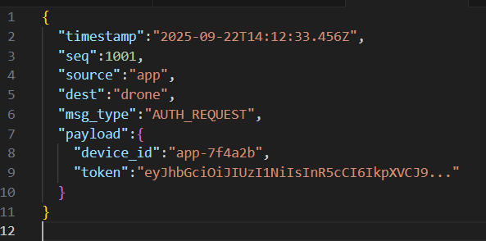
Android Studio View
Микрочип для тестов
Приложение на эмуляторе
App → Drone API

Slide 11
Вопросы на уточнение задачи:
Как улучшали тактильное ощущение от стиков
Обучение пилотов
Полная симуляция дизайна популярных пультов
1. Разработать концепцию решения (до 31.08)
Ответственные: Иванов И., Петров П.
2. Подготовить презентацию (до хх.09)
Ответственные: Сидорова С.
3. Провести встречу с заказчиком (до 05.09)
Ответственные: Иванов И.
4. Доработка кода (до хх.09)
Ответственные: Петров П.,
5. Печать деталей (до хх.09)
Ответственные:
6. Сборка и отладка (до хх.09)
Ответственные: Все участники проекта

Slide 12
Спасибо за внимание!
Как с нами связаться:
TG капитана: @KyleRevengeance
Имя капитана: Фельдман Лев

